Slide 1
Amigos de Jesús y María
Ciclo A-I Domingo de Adviento
Esten Preparados, Mateo 24, 37-44
www.fcpeace.org

Slide 2
Esten Preparados
Mateo 24, 37-44
En aquel tiempo, Jesús dijo a sus discípulos: “Así como sucedió en tiempos de Noé, así también sucederá cuando venga el Hijo del hombre. Antes del diluvio, la gente comía, bebía y se casaba, hasta el día en que Noé entró en el arca. Y cuando menos lo esperaban, sobrevino el diluvio y se llevó a todos. Lo mismo sucederá cuando venga el Hijo del hombre. Entonces, de dos hombres que estén en el campo, uno será llevado y el otro será dejado; de dos mujeres que estén juntas moliendo trigo, una será tomada y la otra dejada. Velen, pues, y estén preparados, porque no saben qué día va a venir su Señor. Tengan por cierto que si un padre de familia supiera a qué hora va a venir el ladrón, estaría vigilando y no dejaría que se le metiera por un boquete en su casa. También ustedes estén preparados, porque a la hora que menos lo piensen, vendrá el Hijo del hombre”.

Slide 3
REFLEXIÓN

Slide 4
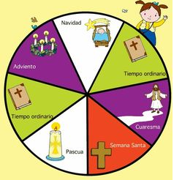
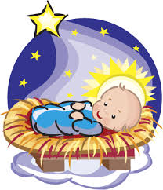
¿Cuál época del Año Litúrgico empieza este domingo?
Adviento es el comienzo del Año Litúrgico; son 4 semanas de preparación de nuestro corazón para el nacimiento de Jesús en Navidad.

Slide 5
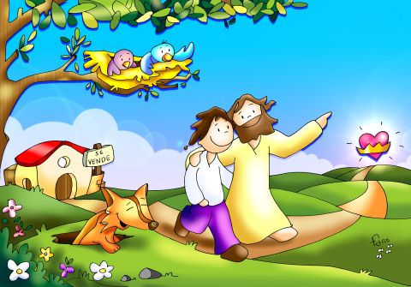
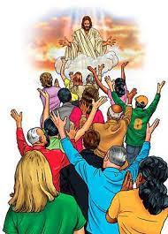
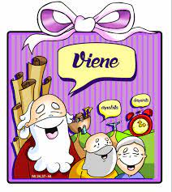
En el evangelio, Jesús nos dice que velemos y estemos preparados para la venida del Señor. ¿Cuándo viene el Señor?
Viene a buscarnos para llevarnos al Cielo al final de nuestra vida;
y en los últimos tiempos, viene por segunda vez a la tierra a llevar a sus amigos al Cielo.

Slide 6
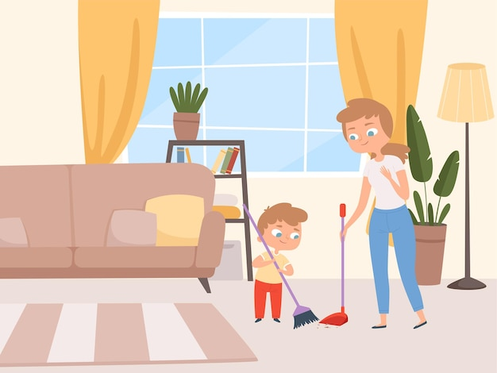
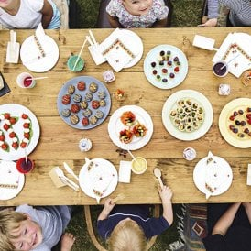
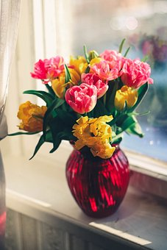
En todos los casos, tenemos que preparar nuestro corazón. ¿Como preparamos nuestra casa cuando viene un invitado importante?
Limpiamos
Preparamos Comida
Decoramos

Slide 7
Igual que preparamos nuestra casa para que esté limpia y acogedora cuando tenemos visita, preparamos nuestro corazón para que Jesús se sienta bien recibido, amado, feliz.
AMOR
PERDON
ODIO
EGOISMO
No queremos que nuestro corazón esté lleno de odio, egoísmo, mentiras;
MENTIRAS
GENEROSIDAD
solo de amor, paz, generosidad, perdón… ¿Como preparamos nuestro corazón?

Slide 8
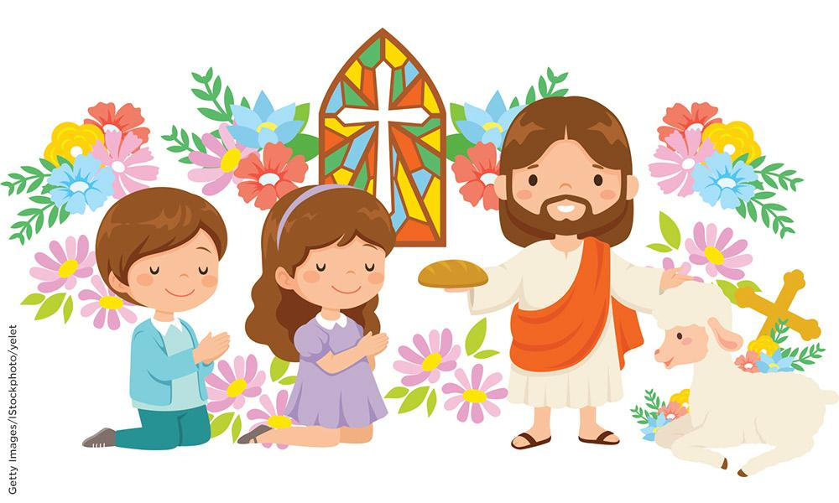
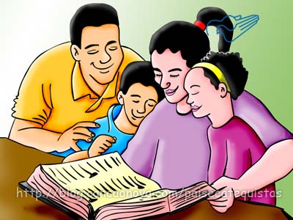
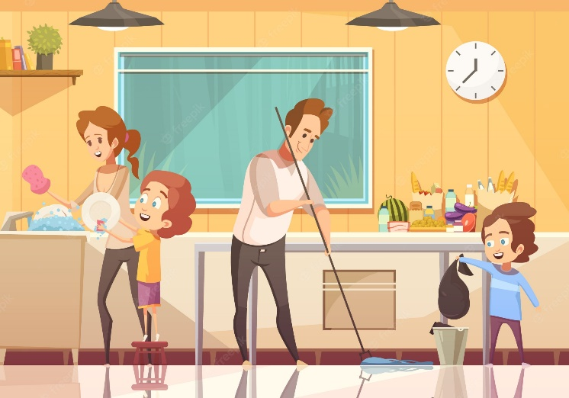
Cómo nos Preparamos?
Obedecemos a nuestros padres y maestros,
Participamos en los sacramentos, especialmente la Eucaristía y la Reconciliación
Hacemos pequeños
sacrificios…
Compartimos
Ayudamos,

Slide 9
ACTIVIDADES

Slide 10
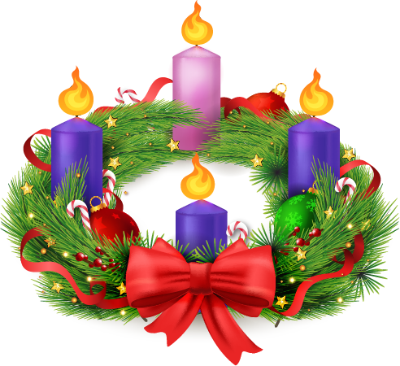
Los símbolos de la Corona de Adviento
La Corona está formada por una gran variedad de símbolos. Adivinen que representa cada símbolo. Las respuestas están abajo.
2. Las ramas verdes
1. La cinta roja
3. La forma circular
4. Las cuatro velas
3
Es la señal que el amor de Dios es eterno, sin principio y sin fin, y también de nuestro amor a Dios y al prójimo que nunca debe terminar.
1
Representa nuestro amor a Dios y el amor de Dios que nos envuelve.
2
Representa el color de esperanza y vida.
4
Representan la luz de Cristo que ilumina la oscuridad provocada por el pecado que nos aleja de Dios.

Slide 11
EL AÑO LITÚRGICO
LA IGLESIA CELEBRA TODO EL AÑO PARA JESÚS
Adviento: Jesús viene.
Navidad: Jesús nace.
Cuaresma: Jesús morirá y resucitará
Semana Santa: Jesús muere.
Pascua: Jesús resucita.
Tiempo Ordinario: Jesús nos enseña.

Slide 12
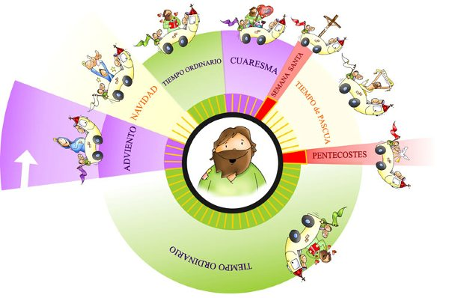
Morado: Usado en Adviento y Cuaresma (Significa penitencia y preparación).
Rosa: Usado el 3er domingo de Adviento y 2 semanas antes de Pascua de Resurrección (Significa anticipación).
Blanco/Dorado: Usado en Navidad, Pascua, fiestas de la Virgen y santos no martirizados )Significa gozo y pureza).
Verde: Usado en el Tiempo Ordinario (Significa esperanza y crecimiento).
Rojo: Usado el Domingo de Pasión, Viernes Santo, días de Apóstoles y Mártires (Significa sacrificio).

Slide 13
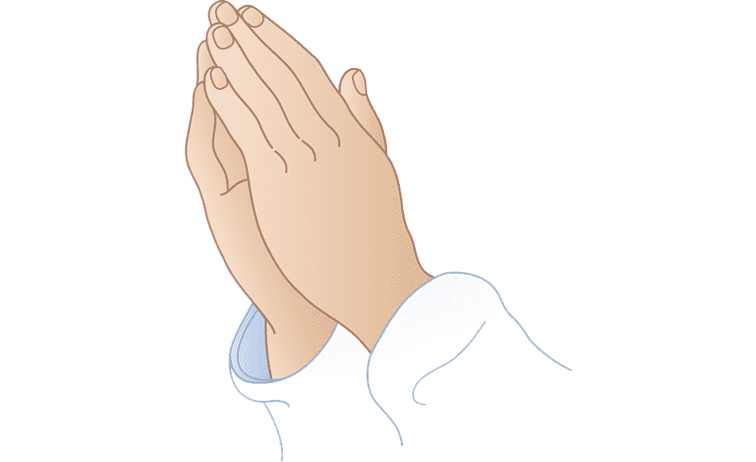
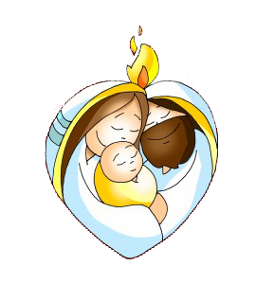
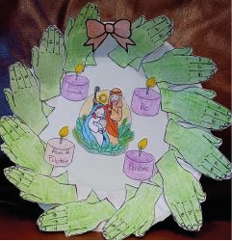
CORONA DE ADVIENTO DE ORACIÓN
Instrucciones:
Imprimir o dibujar, y cortar manos. Necesita (12)
Colorear, y pegar al borde de un plato de cartón.
Cortar, colorear, pegar lazo arriba al centro.
Cortar, colorear y pegar nacimiento en el centro.
Cortar 4 velas y colorear 3 de morado, y 1 de
rosado. Escribir en cada vela por quien o que van
a orar esa semana.
Pegar dispersas en la corona.
Colorear una llama cada domingo de Adviento. La vela rosada se colorea el 3er domingo de Adviento.

Slide 14
ORACIÓN
Jesusito de mi vida, eres niño como yo, por eso te quiero tanto y te doy mi corazón. Ayúdame a preparar
mi corazón para que sea un regalo precioso para Ti estas Navidades. Amen

Slide 15
Adviento Llegó, Unai Quirós, https://youtu.be/bCESJ4JPJ44

Slide 16
Esten Preparados, Ernesto Espinoza, https://youtu.be/DSHBiXDZwGI

